Slide 1
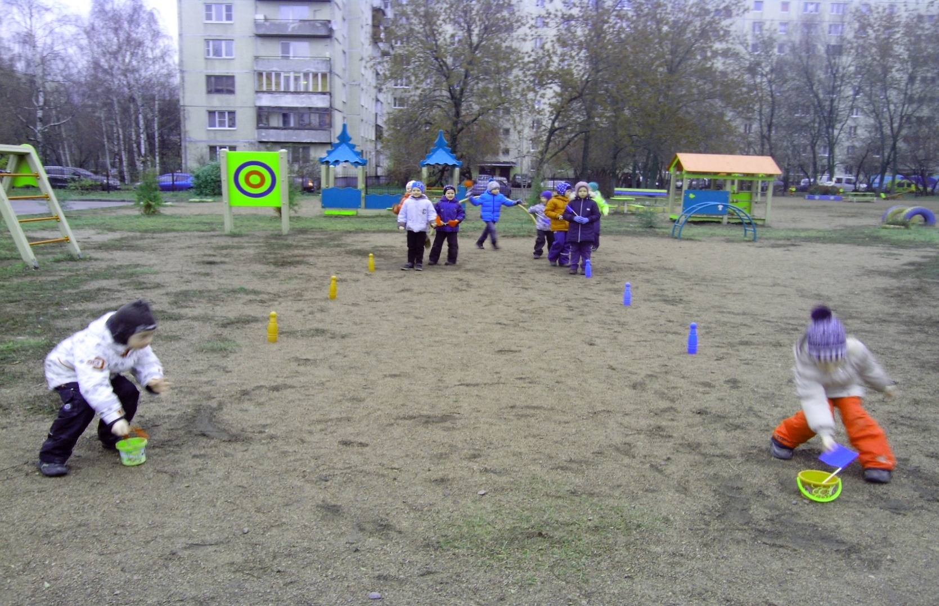
Подвижные игры на прогулке

Slide 2
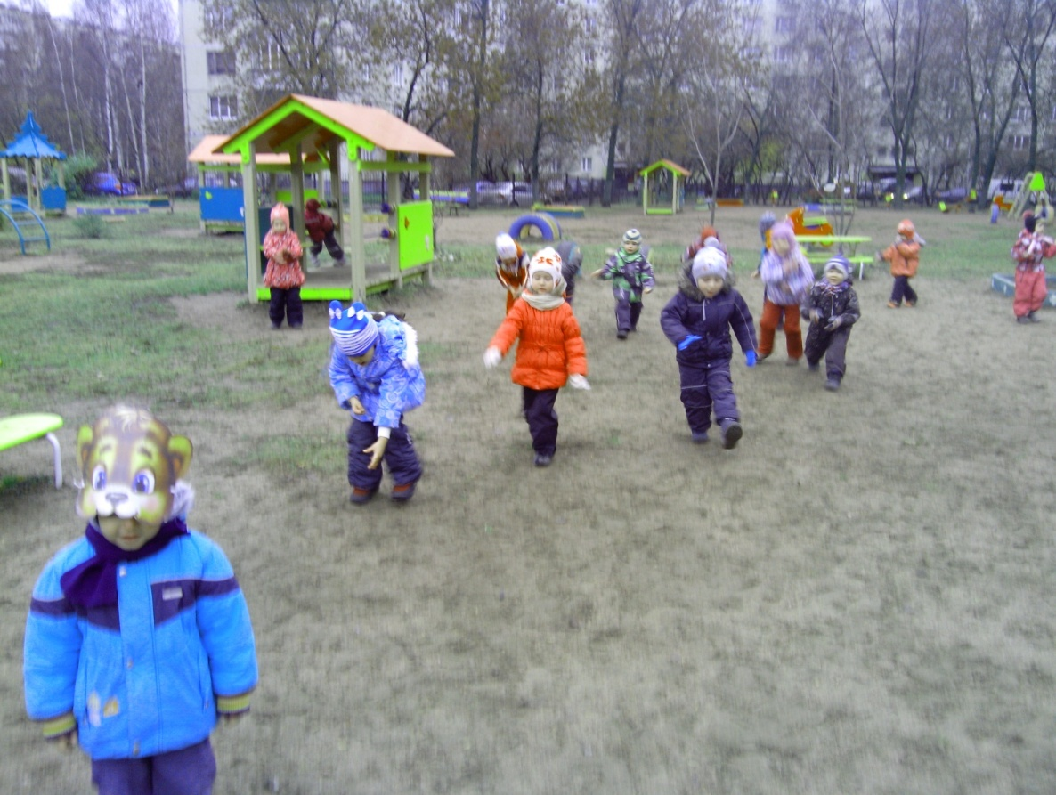
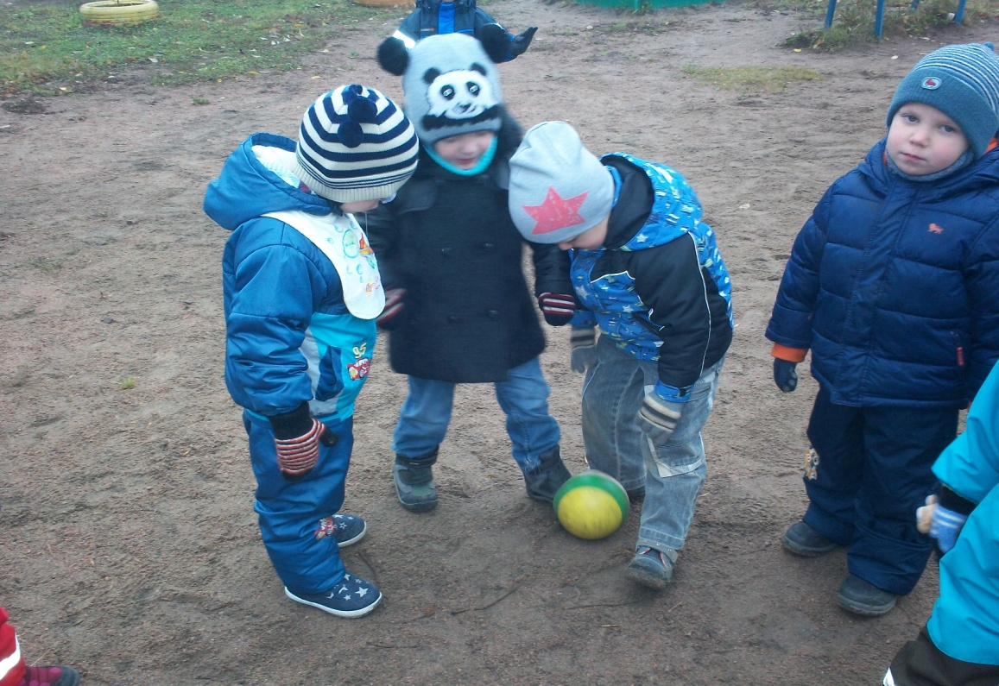
Подвижные игры
Подвижные игры – один из путей, ведущих ребенка к познанию мира, источник радостных эмоций, обладающий высокой воспитательной силой.

Slide 3
Значение игр.
Подвижные игры:
1
Стимулируют двигательную активность, повышают работоспособность организма,
дают оздоровительный эффект, помогают овладению правилами ЗОЖ.
2
Способствуют закреплению навыков основных видов движений, развитию и совершенствованию крупной и мелкой моторики детей, координации движений.
.
3
Способствуют расширению кругозора, уточнению представлений об окружающем мире,
совершенствованию всех психических процессов.
4
Стихотворные тексты позволяют нормализовать темп речи, её ритмичность, укреплять
артикуляционный аппарат, развивать фонематический слух, формировать ЗКР.
5
Приучают к согласованным действиям в коллективе, налаживают взаимоотношения детей,
учат преодолевать трудности, формируют правильную самооценку.
6
Развивают инициативу, воспитывают нравственные качества ребёнка, выдержку, самообладание, честность, правдивость, товарищество.

Slide 4
по возрасту
Для младшей, средней и старших возрастных групп
по видам движений
С ходьбой, прыжками, бегом, с элементами
лазания, метания, упражнения в равновесии.
по степени физической нагрузки
Игры малой, средней и высокой подвижности.
по форме организации
Линейные, круговые, врассыпную.
по содержанию и сложности
Сюжетные ; бессюжетные:
игры – аттракционы, игры – эстафеты,
игры-забавы, перебежки; хороводные ; народные игры ( элементарные) игры с элементами спорта( сложные).
по использованию пособий в игре
Игры с мячами, лентами, обручами, флажками,
масками, кубиками и т. д.

Slide 5
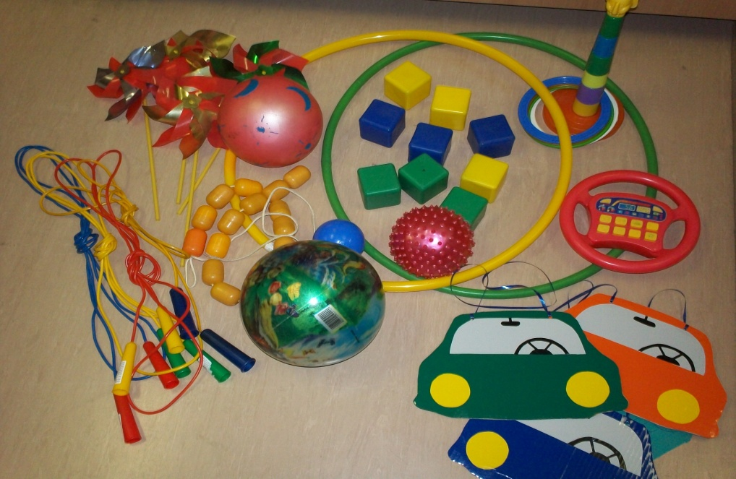
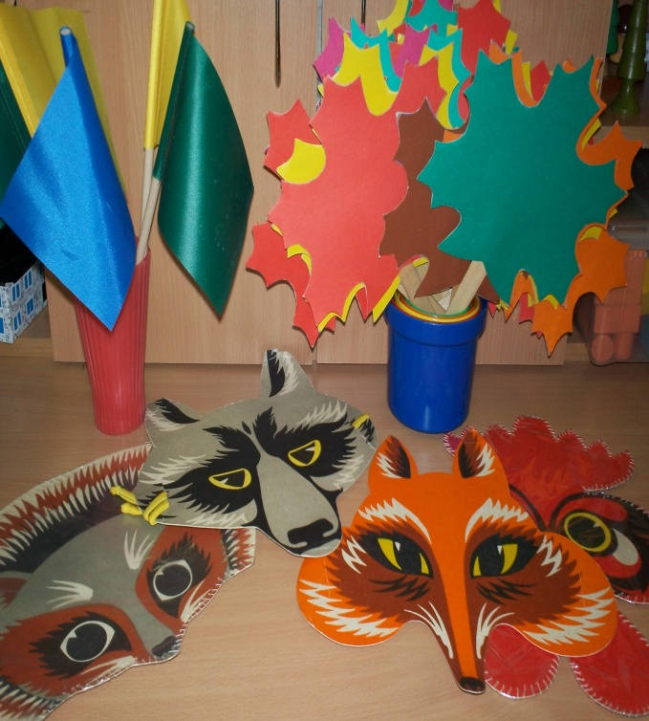
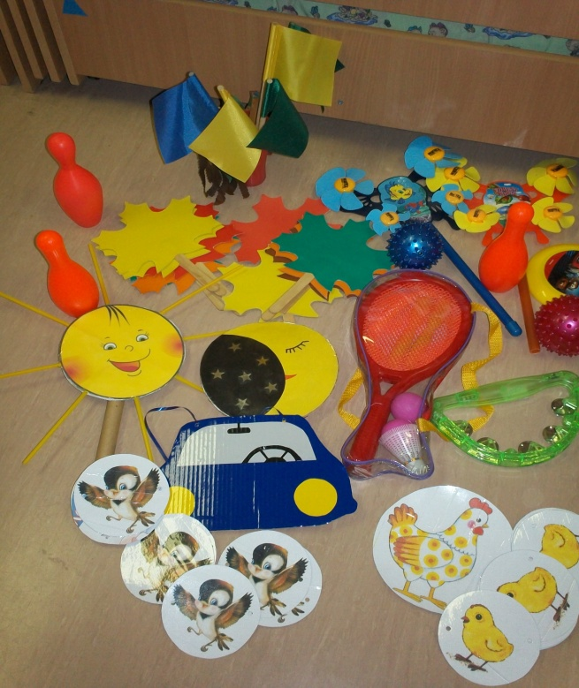
Пособия и инвентарь для игр
Мячи разного размера, футбольный, баскетбольный
Кубики, обручи, скакалки, вожжи, верёвки(канаты)
Кегли, кольца, ленточки, флажки
Шапочки, маски, таблички для сюжетных игр
Вертушки, зонтик, «султанчики»
Платочки, листики на палочках
Ракетки, воланы, шарики, клюшки
«Летающие» тарелки, кольцеброс , мишень

Slide 6
Особенности проведения
подвижных игр на улице:
Не следует проводить игры с движениями, требующими большой амплитуды, и игры с продолжительным бегом, сюжет игр должен соответствовать сезону.
Летом в прохладную погоду проводят игры, требующие большей активности детей, в жару более спокойные.
В холодную, сырую погоду не следует планировать игры с речитативом и
пением.
Необходимо учитывать наличие оборудования на площадках и наличие свободного пространства(зимой количество снега дополнительно ограничивает пространство)
На вечерней прогулке проводятся игры малой подвижности( с текстом, хороводные) и продолжительностью 7-12 минут.
В зимнее время, ранней весной и поздней осенью, когда одежда и обувь затрудняют движения детей, проводят простые игры, с несложными движениями(чаще с ходьбой).

Slide 7
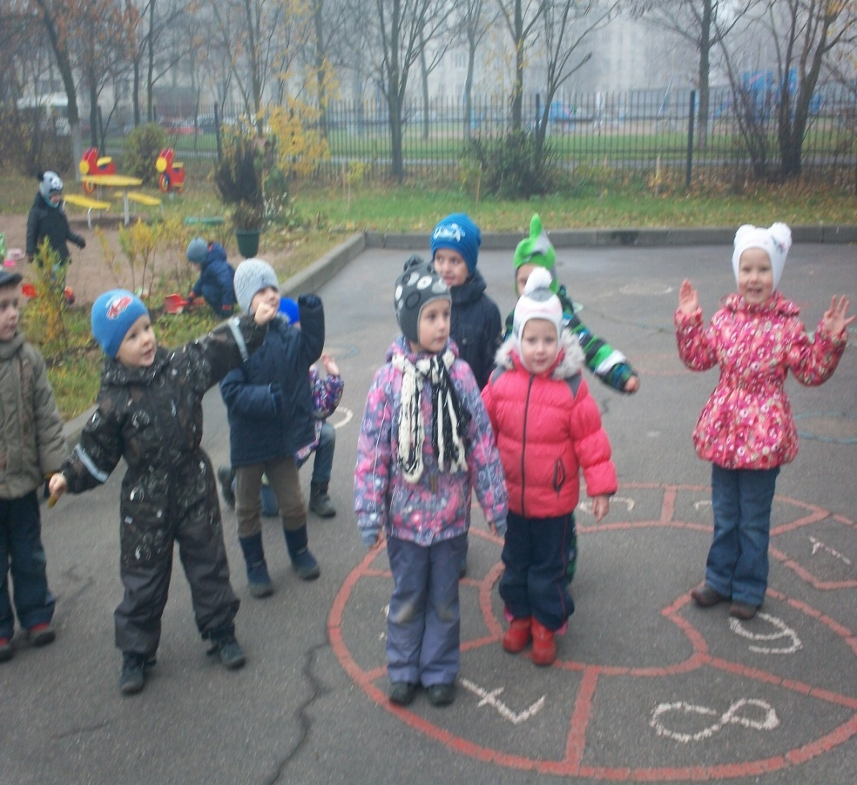
Планирование игр:
* В начале года используют игры, разученные в предыдущей группе , добавляя усложнения. Разучивать новые удобно в свободное время и на прогулке.
*На каждый день недели планируются игры разного содержания и характера, каждая прогулка включает в себя 2 игры разной подвижности.
*Одну и туже игру проводят 2-3 раза в неделю и повторяют в течении 2-4 недель, затем переходят к другим играм, а затем снова возвращаются к ней.
*Длительность игры в младшей группе-5-6 минут, в средней-6-8, в старшей и подготовительной группах-8-12 минут. Игра повторяется 3-5 раз с короткими перерывами.
*В дни физкультурных занятий длительность и количество повторов подвижных игр немного сокращается, в остальные дни, когда нет физкультуры длительность игры увеличивается.

Slide 8
Варианты изменений в подвижной игре. Повторяя игры полезно варьировать их, внося несложные изменения: Увеличить количество водящих(2-3) Усложнить правила(например: сначала бегут на любое место, а затем на определённое) Сменить сигнал(вместо словесного – звуковой или зрительный) Увеличить время для бега, прыжков Включить в игру правила, требующие от ребенка выдержки, самообладания

Slide 9
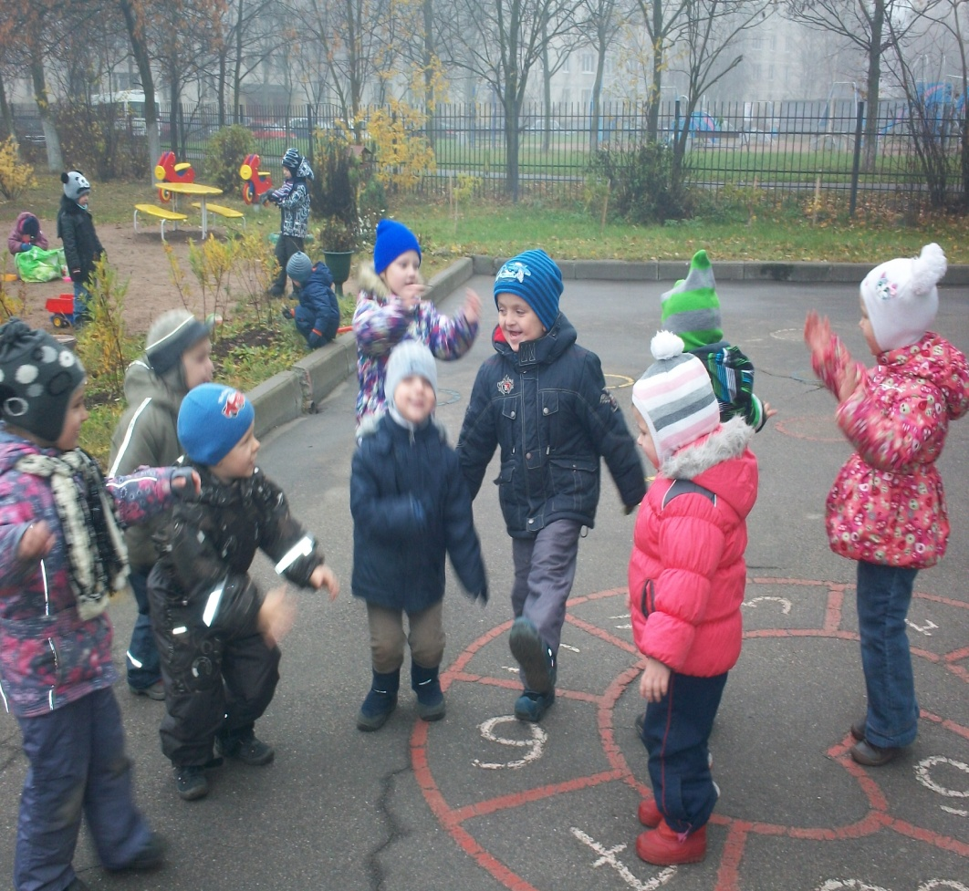
Методика проведения подвижных игр во всех возрастных группах включает в себя следующее: сбор на игру распределение ролей объяснение игры руководство ходом игры окончание игры

Slide 10
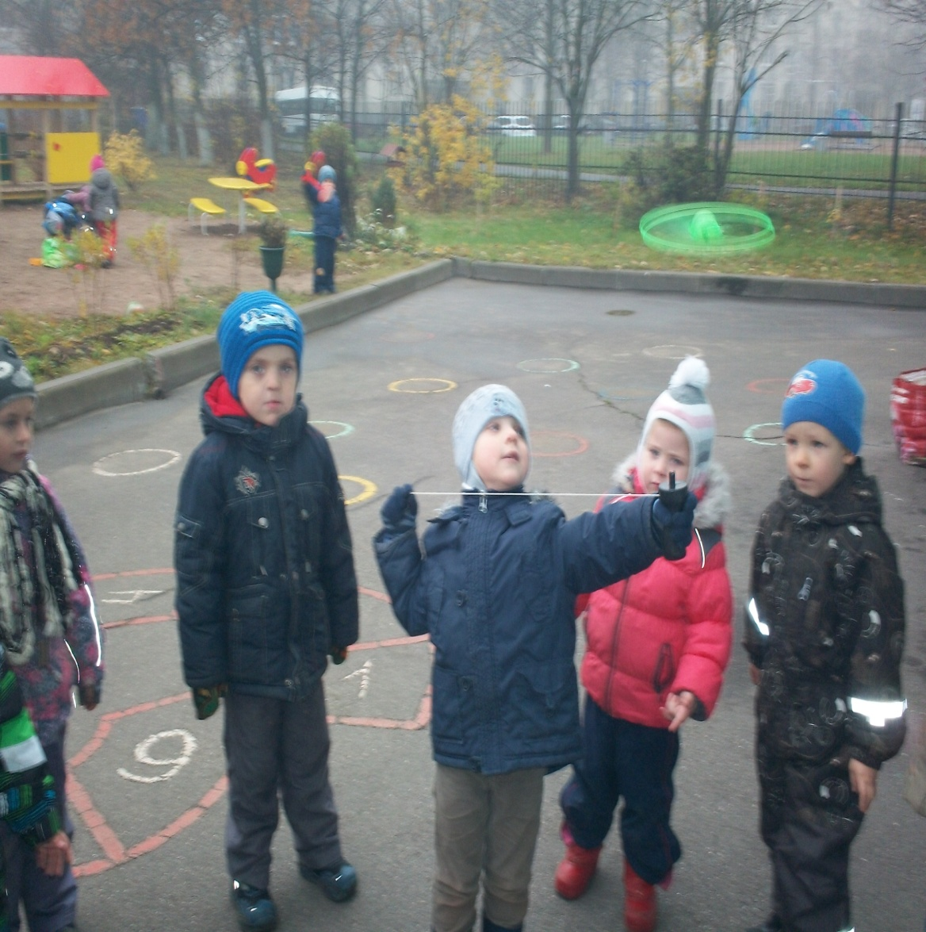
Выбор игры зависит от: *задач воспитания *возраста детей *времени года *интересов детей *погодных условий *физической подготовленности *состояния здоровья детей *состава группы *места в режиме дня

Slide 11
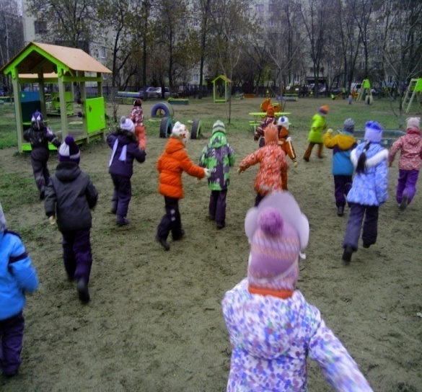
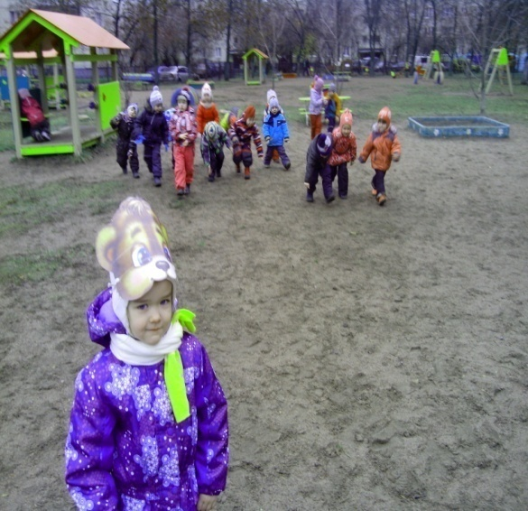
Особенности проведения подвижных игр у детей младшего дошкольного возраста
Игры с несложным сюжетом и правилами подсказывающего характера(1-2), выполнение правил сводится к действию по сигналу.
Педагог начинает игру с 3-5 детьми, к ним присоединяются остальные(для привлечения внимания возможно использование сюрпризного момента).
Роль водящего берёт на себя педагог (живо и эмоционально), объяснение происходит в ходе игры.
Педагог действует наравне с детьми при этом руководит игрой.
Итог игры – короткий, оптимистичный.

Slide 12
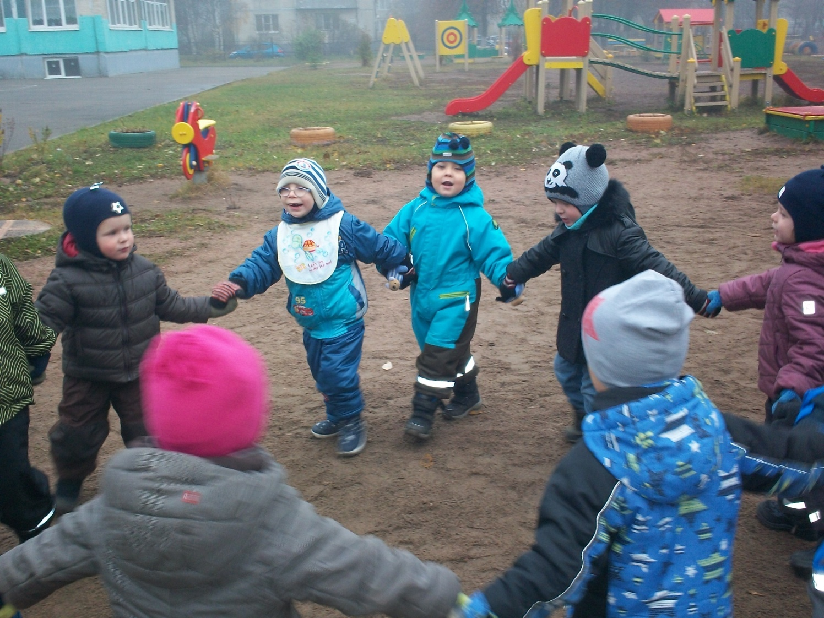
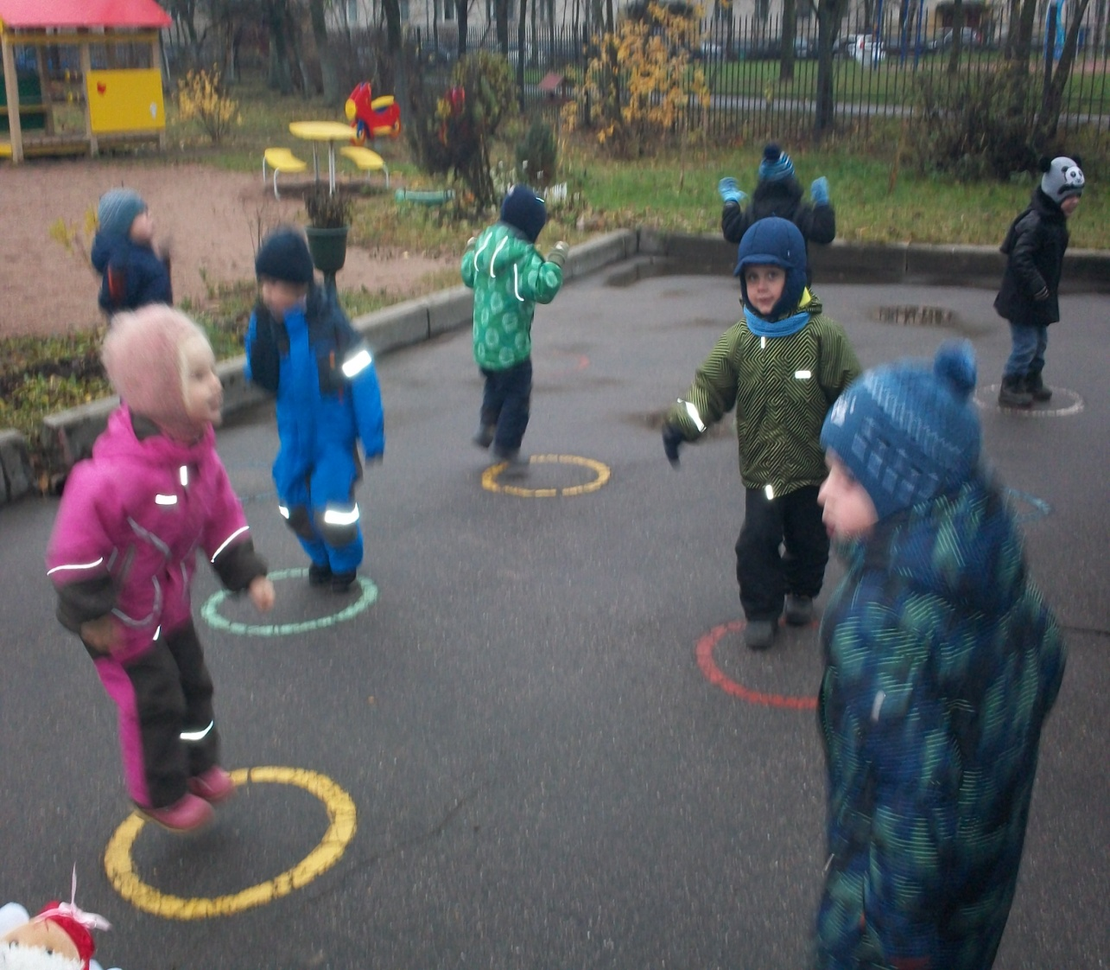
Игры для детей младшего возраста: «Каравай» , «Из кружка в кружок»

Slide 13
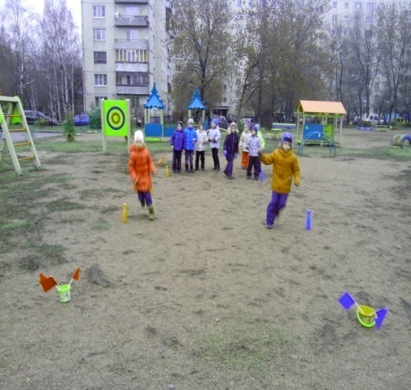
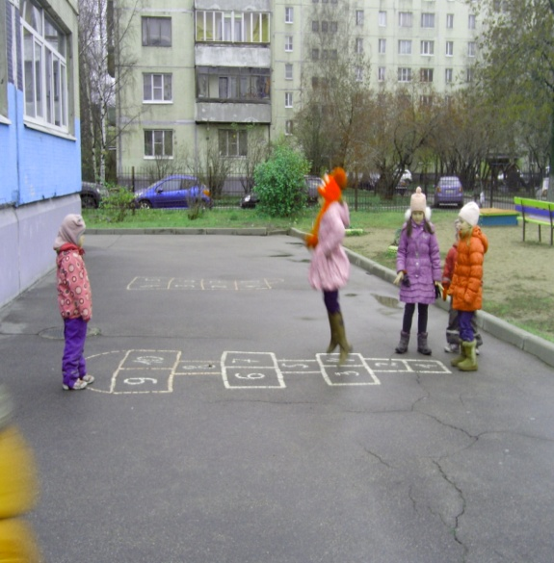
Особенности проведения подвижных игр у детей среднего дошкольного возраста
Большинство игр имеют развернутые сюжеты, определяющие содержание движений и характер взаимоотношений играющих, уже возможны игры с простейшими соревнованиями.
Педагог заранее договаривается с детьми в какую игру будут играть, где собираться, по какому сигналу начинать.
Воспитатель сообщает название игры, излагает содержание, выделяя правила и действия каждого персонажа.
В начале главную роль выполняет педагог, а затем передаёт её детям.
Итог – короткий, конкретный, оптимистичный.

Slide 14
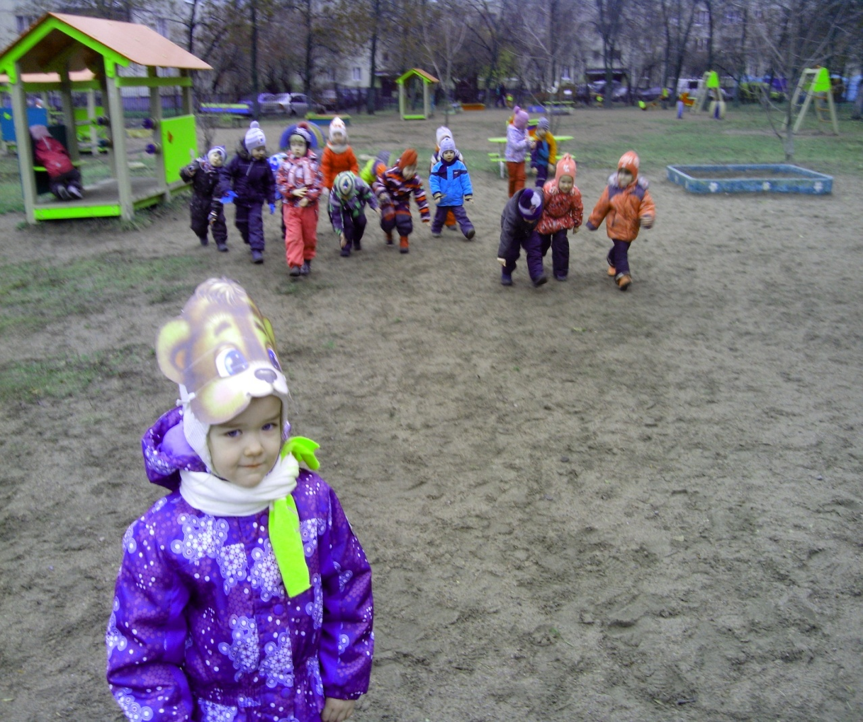
Игра для детей среднего возраста « У медведя во бору…»

Slide 15
Игра для детей среднего возраста «Море волнуется…»

Slide 16
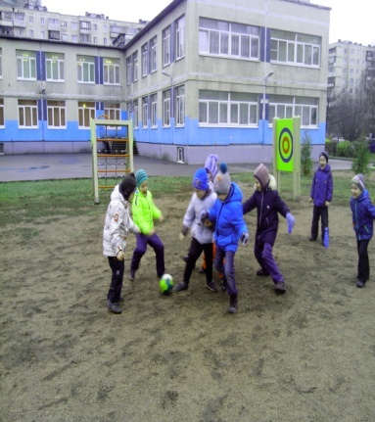
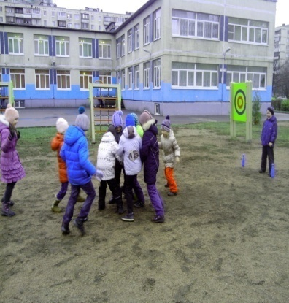
Особенности проведения подвижных игр
у детей старшего дошкольного возраста
Игры усложняются по содержанию, правилам, количеству ролей и заданий. Применяются все виды игр, в том числе игры – аттракционы, игры – эстафеты, спортивные игры.
Педагог поручает своим помощникам собрать всех детей для игры.
Водящего выбирает педагог(руководствуясь педагогическими задачами) или выбирают при помощи считалки.
Педагог рассказывает содержание игры от начала и до конца, предлагая кому-нибудь из детей повторить. Если игра знакомая, привлекает детей к объяснению игры.
Воспитатель следит за действиями детей, подаёт команды и звуковые сигналы, подсказывает как целесообразнее выполнять движения.
Подводя итог игры, педагог разбирает её ход, объясняя как удалось достичь успеха. Оценивая игру, отмечает положительные качества детей, анализирует причины нарушения правил. К обсуждению итогов привлекаются дети.

Slide 17
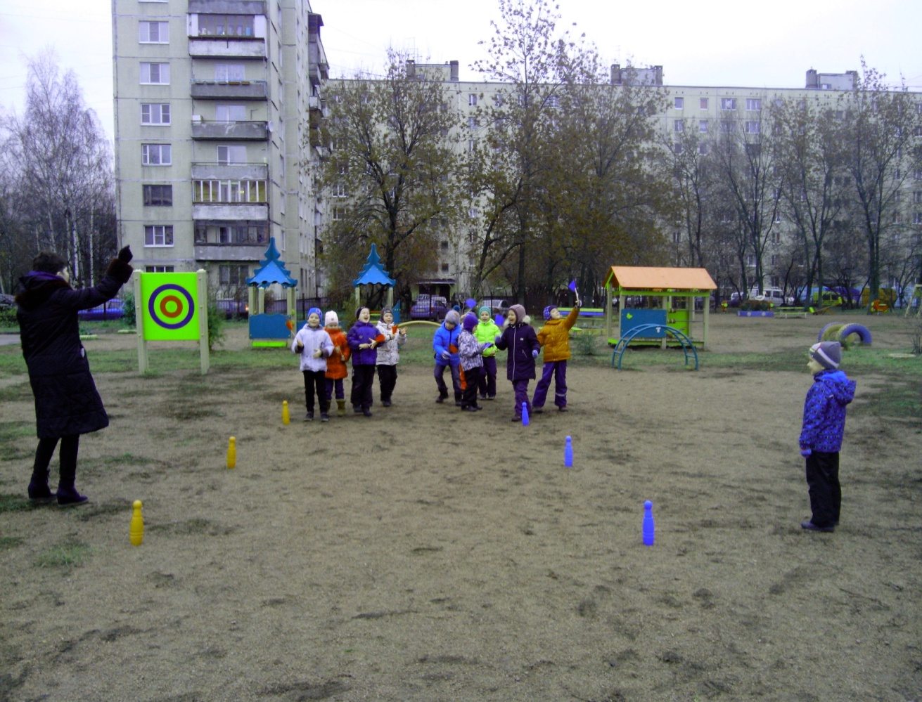
Игры для детей старшего возраста. Игра-эстафета: «Кто быстрее?»

Slide 18
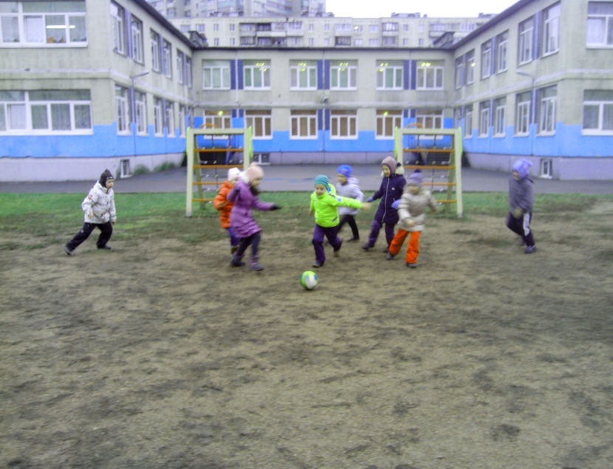
Игры для детей старшего возраста. Спортивная игра с элементами футбола.

Slide 19
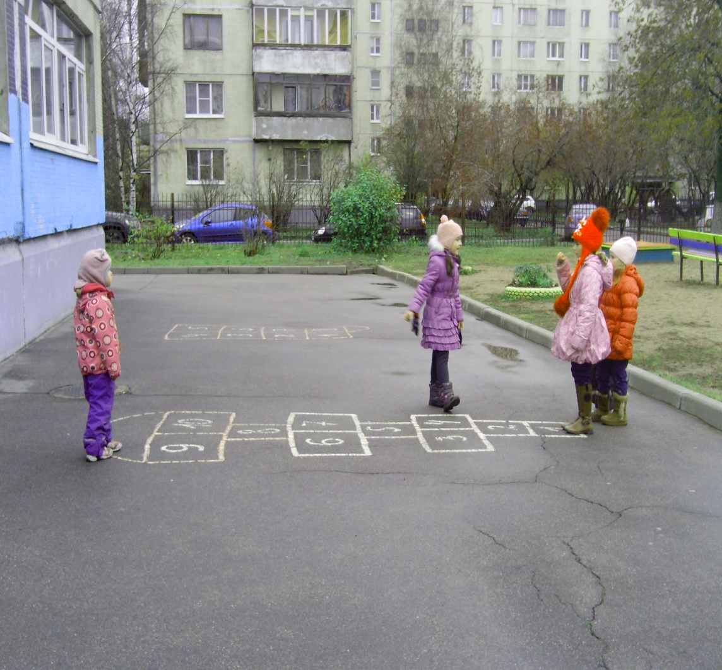
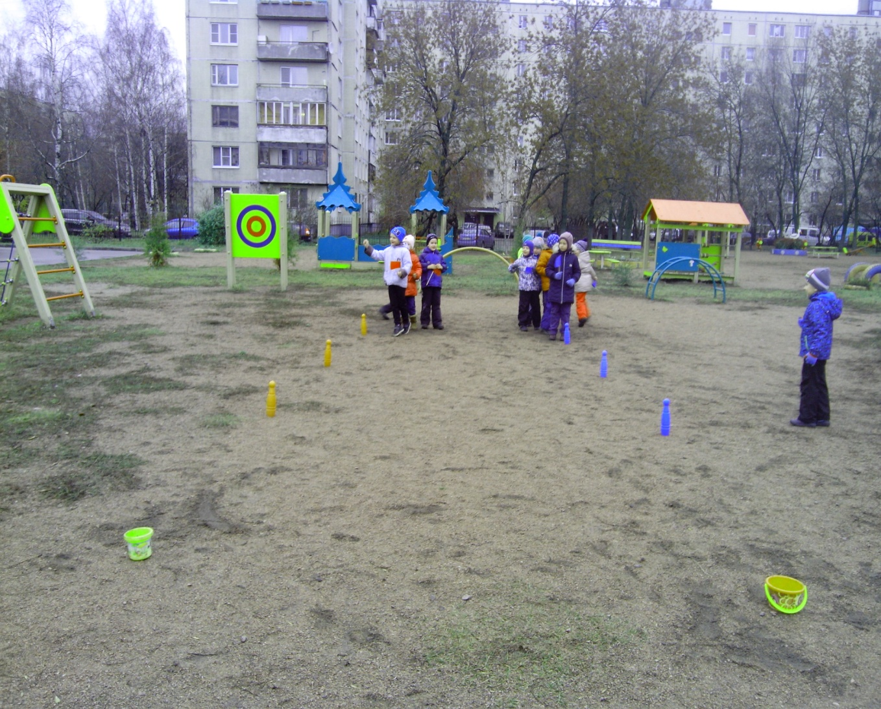
Игры для детей старшего возраста «Классики», «Дорожка препятствий»

Slide 20
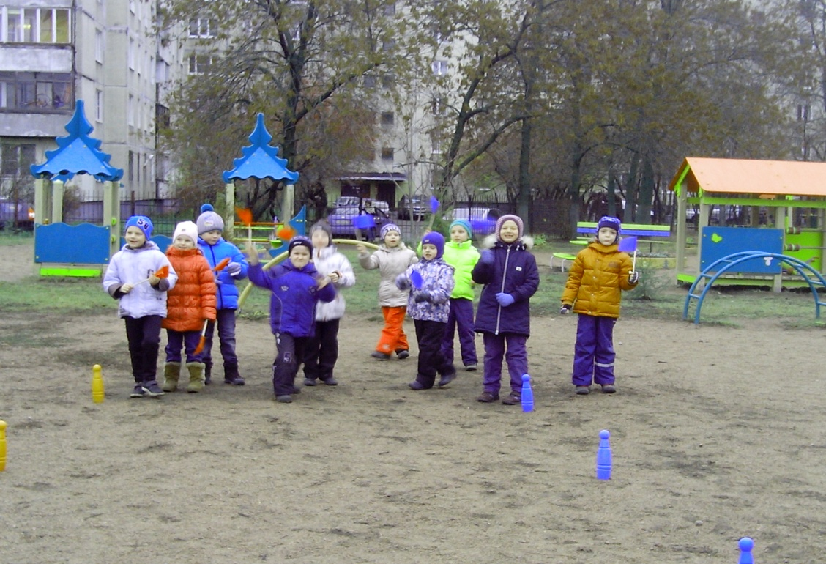
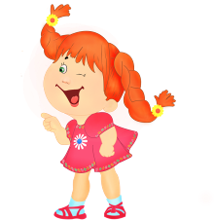
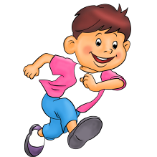
Играйте с нами,
Играйте как мы,
Играйте лучше нас.
Спасибо за внимание !

